Slide 1

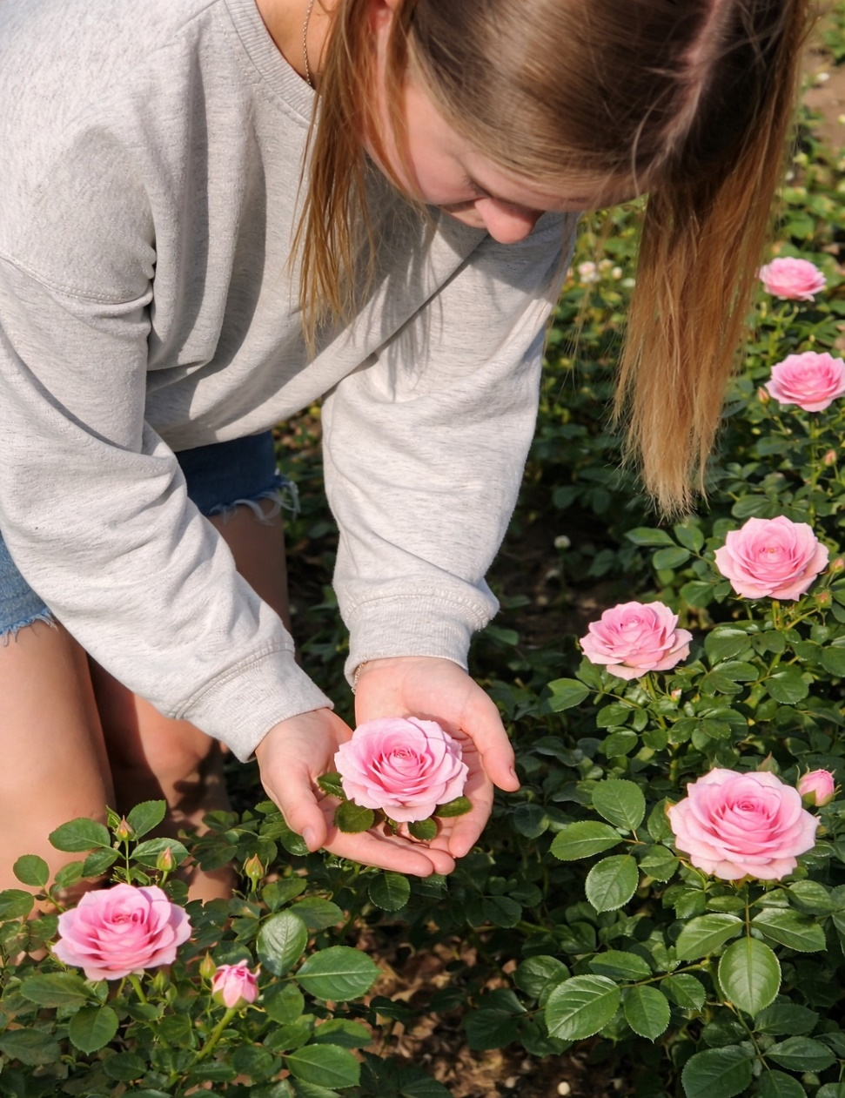
«Біологічні особливості розвитку комах-шкідників троянд
Гафінчук Анастасія Петрівна
ОЗ «Білоусівський ліцей»
9 клас
КОПНЗ «Буковинська Мала академія наук учнівської молоді»
с. Білоусівка
Сокирянської міської ради
Дністровського району
Чернівецької області
Гафінчук Альона Степанівна
вчитель біології, вчитель-методист

Slide 2
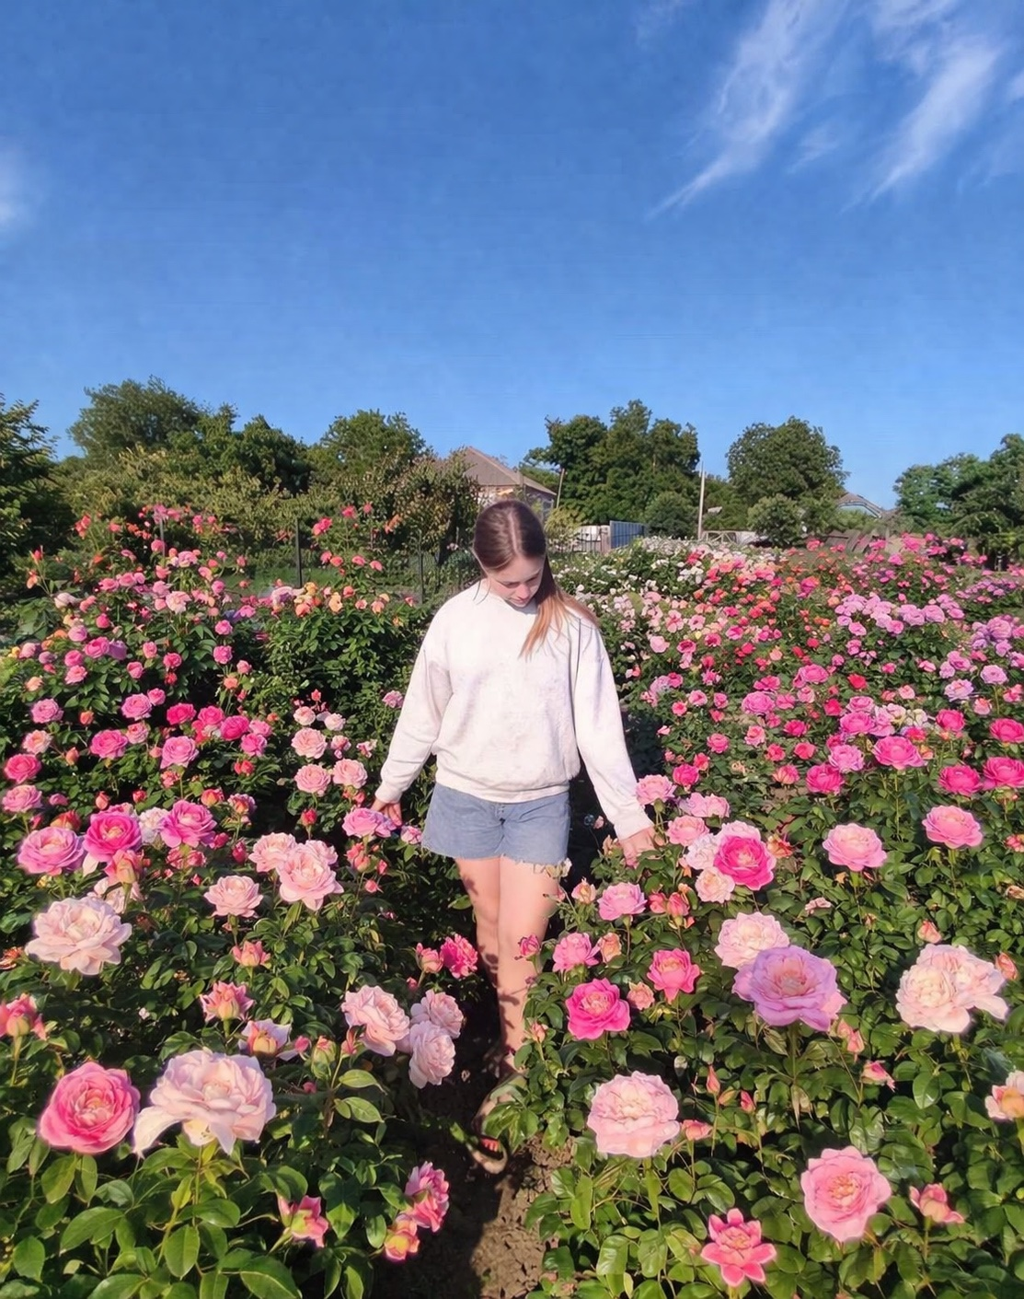
Актуальність дослідження
Актуальність нашого дослідження обумовлена тим, що шкідники негативно впливають на якість квіткової продукції та наносять значні економічні збитки.

Slide 3

Актуальність дослідження
Актуальність нашого дослідження обумовлена тим, що шкідники негативно впливають на якість квіткової продукції та наносять значні економічні збитки.

Slide 4

Мета і завдання дослідження
Мета дослідження – дослідження основних фаз розвитку комах-шкідників троянд у природних умовах своєї місцевості.
Зміст поставлених завдань:
- опрацювати літературні джерела відповідно до теми досліджень;
- провести фенологічні спостереження за розвитком листкової трояндової попелиці та звичайного павутинного кліща;
- здійснити облік заселеності та пошкодженості рослин шкідниками, відповідно до шкали заселеності та пошкодженості в балах.

Slide 5

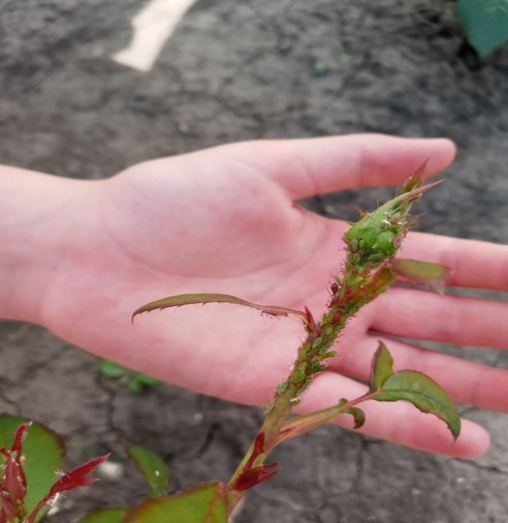
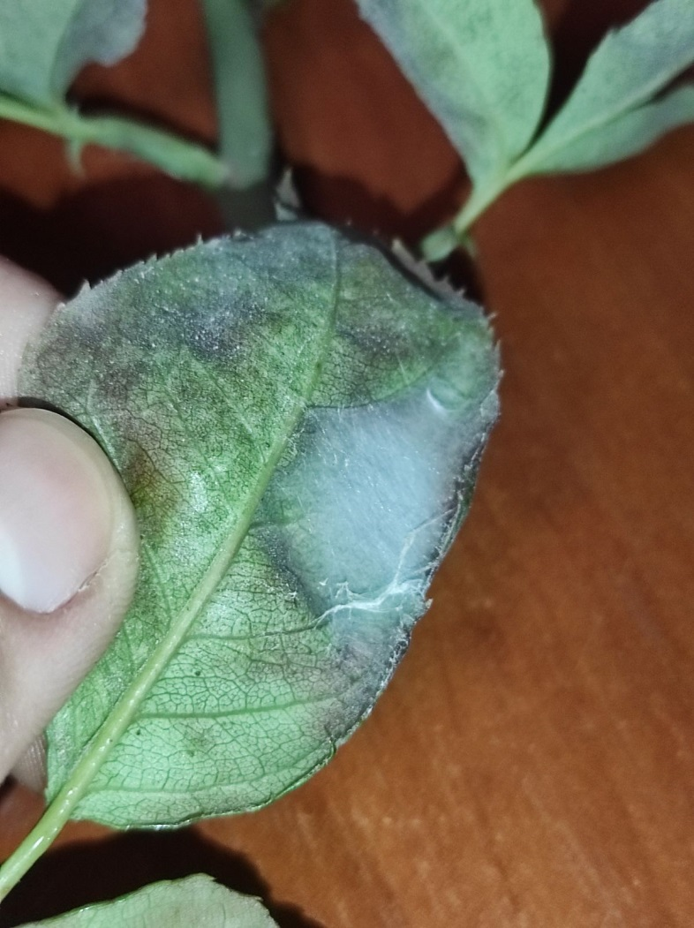
Об’єкт та предмет досліджень:
Об’єкт дослідження – популяція даних видів комах на присадибних ділянках троянд.
Предмет дослідження – ефективність фаз розвитку та чисельності від абіотичних факторів.
Зелена трояндова попелиця
Звичайний павутинний кліщ

Slide 6

Методи досліджень:
фенологічих спостережень, візуальний, статистичний метод для обробки даних .
Дослідження проводилося в 2025 році на території присадибної ділянки с. Білоусівка Дністровського району Чернівецької області.
Степінь заселеності листкової поверхні попелицями визначали візуально по чотирибальній шкалі заселеності:
1-попелиць на рослині немає;
3-присутні одиничні попелиці, не більше ніж на 10-15% листків;
3-одиничні екземпляри попелиць заселяють до 50% листків;
4-колонії попелиць займають більше 50% листків.

Slide 7

Степінь пошкодженості листкової поверхні попелицями визначали візуально по п’ятибальній шкалі пошкодженості:
1 бал-слабка пошкодженість – пошкоджено від 1% до 5% усієї листкової поверхні рослини;
2 бали- помітна пошкодженість – пошкоджено від 5% до 25% усієї листкової поверхні;
3 бали-середня пошкодженість – пошкоджено від 25% до 50% листкової поверхні;
4 бали-сильна пошкодженість – пошкоджено понад 50% листкової поверхні (різке пригнічення рослин);
5 балів-загибель рослин – пошкоджено 75% листкової поверхні і більше.

Slide 8
РЕЗУЛЬТАТИ ДОСЛІДЖЕНЬ
Рис.
Фенологічний календар розвитку листкової трояндової попелиці на кущах троянд протягом 2025 року
Місяць | IV |  |  | V |  |  | VI |  |  | VII |  |  | VIII |  |  | IX |  |  | X
Декада | 1 | 2 | 3 | 1 | 2 | 3 | 1 | 2 | 3 | 1 | 2 | 3 | 1 | 2 | 3 | 1 | 2 | 3 | 1 | 2 | 3
 | 0 | 0 | 0
 |  |  | - | - | -
 |  |  |  |  | + | (+) | +
 |  |  |  |  |  |  | - | - | -
 |  |  |  |  |  |  |  |  | + | + | +
 |  |  |  |  |  |  |  |  |  |  | - | - | -
 |  |  |  |  |  |  |  |  |  |  |  |  | + | + | (+)
 |  |  |  |  |  |  |  |  |  |  |  |  |  |  | - | - | -
 |  |  |  |  |  |  |  |  |  |  |  |  |  |  |  |  | + | + | +
 |  |  |  |  |  |  |  |  |  |  |  |  |  |  |  |  |  |  |  | 0 | 0
Умовні позначення: «0» - яйце; «-» - личинки; «+» - безкрила самка; «(+)» - крилата самка.

Slide 9
Таблиця
Облік заселеності та пошкодженості кущів троянд
листковою трояндовою попелицею
Дата обліку | Загальна к-ть кущів, шт | Середній бал заселеності кущів попелицями, % | Число листків заселеності попелицями, % | Пошкоджено кущів |  | Степінь пошкодженості контрольних кущів, бали |  |  |  |  | Середній бал пошкодженості | Коефіцієнт пошкодженості, | Тривалість світлового дня, год | Температура, С⁰
 |  |  |  | шт. | % | 1 | 2 | 3 | 4 | 5
10.05 | 10 | 1 | 5 | 3 | 30 | 3 | - | - | - | - | 1 | 0,3 | 14.53 | 12.7
20.05 | 10 | 1,2 | 10 | 3 | 30 | 2 | 1 | - | - | - | 1,3 | 0,39 | 13.26 | 18.1
30.05 | 10 | 1,6 | 15 | 3 | 30 | 1 | 2 | - | - | - | 1,6 | 0,48 | 15.50 | 20
10.06 | 10 | 1,8 | 22 | 5 | 50 | - | 3 | 2 | - | - | 2,4 | 1,2 | 16.20 | 22.2
20.06 | 10 | 2,0 | 50 | 7 | 70 | - | 4 | 2 | 1 | - | 2,6 | 1,82 | 16.28 | 20.9
30.06 | 10 | 3,2 | 60 | 7 | 70 | - | - | 5 | 2 | - | 3,2 | 2,24 | 16.32 | 23.4
10.07 | 10 | 3,0 | 55 | 8 | 80 | 2 | - | 4 | 2 | - | 2,7 | 2,16 | 16.21 | 18.7
20.07 | 10 | 2,4 | 50 | 8 | 80 | 1 | 3 | 3 | 1 | - | 2,5 | 2 | 16.01 | 23.6
30.07 | 10 | 2,2 | 48 | 8 | 80 | 1 | 3 | 4 | - | - | 2,3 | 1,84 | 15.42 | 21.5
10.08 | 10 | 1,9 | 25 | 9 | 90 | 2 | 3 | 4 | - | - | 2,2 | 1,98 | 15.15 | 22.1
20.08 | 10 | 2,1 | 23 | 9 | 90 | 3 | 3 | 3 | - | - | 2,0 | 1,8 | 14.38 | 19.8
30.08 | 10 | 1,5 | 20 | 9 | 90 | 4 | 2 | 3 | - | - | 1,8 | 1,62 | 14.01 | 21.2
10.09 | 10 | 1,3 | 18 | 10 | 100 | 5 | 3 | 2 | - | - | 1,7 | 1,7 | 13.10 | 18.4
20.09 | 10 | 1,1 | 15 | 10 | 100 | 6 | 4 | - | - | - | 1,4 | 1,4 | 12.36 | 17.1
30.09 | 10 | 1 | 10 | 10 | 100 | 10 | - | - | - | - | 1 | 1 | 12.01 | 14.1
10.10 | 10 | - | - | - | - | - | - | - | - | - | - | - | 11.20 | 12.02
20.10 | 10 | - | - | - | - | - | - | - | - | - | - | - | 10.28 | 11.04
30.10 | 10 | - | - | - | - | - | - | - | - | - | - | - | 9.37 | 10.03

Slide 10
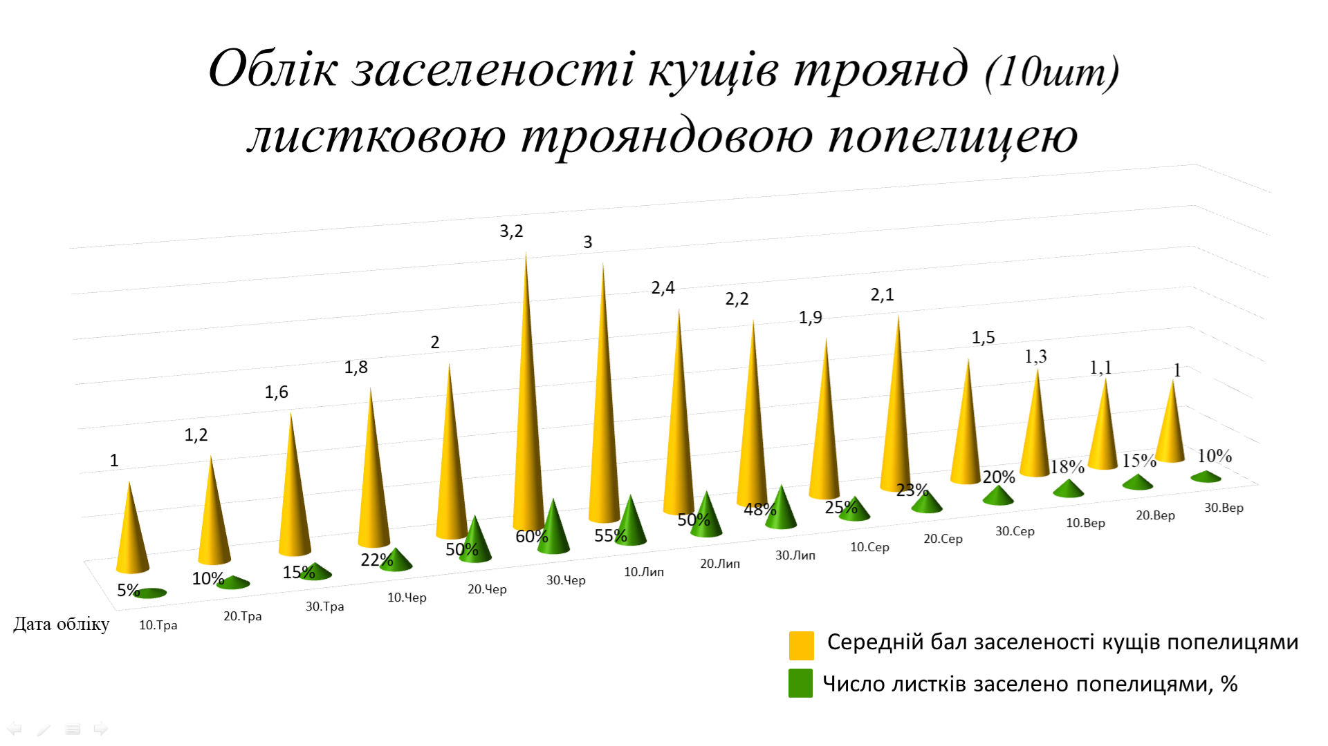
Діаграма
Середній бал заселеності кущів попелицями протягом вегетаційного періоду становив 1.8 бали.

Slide 11
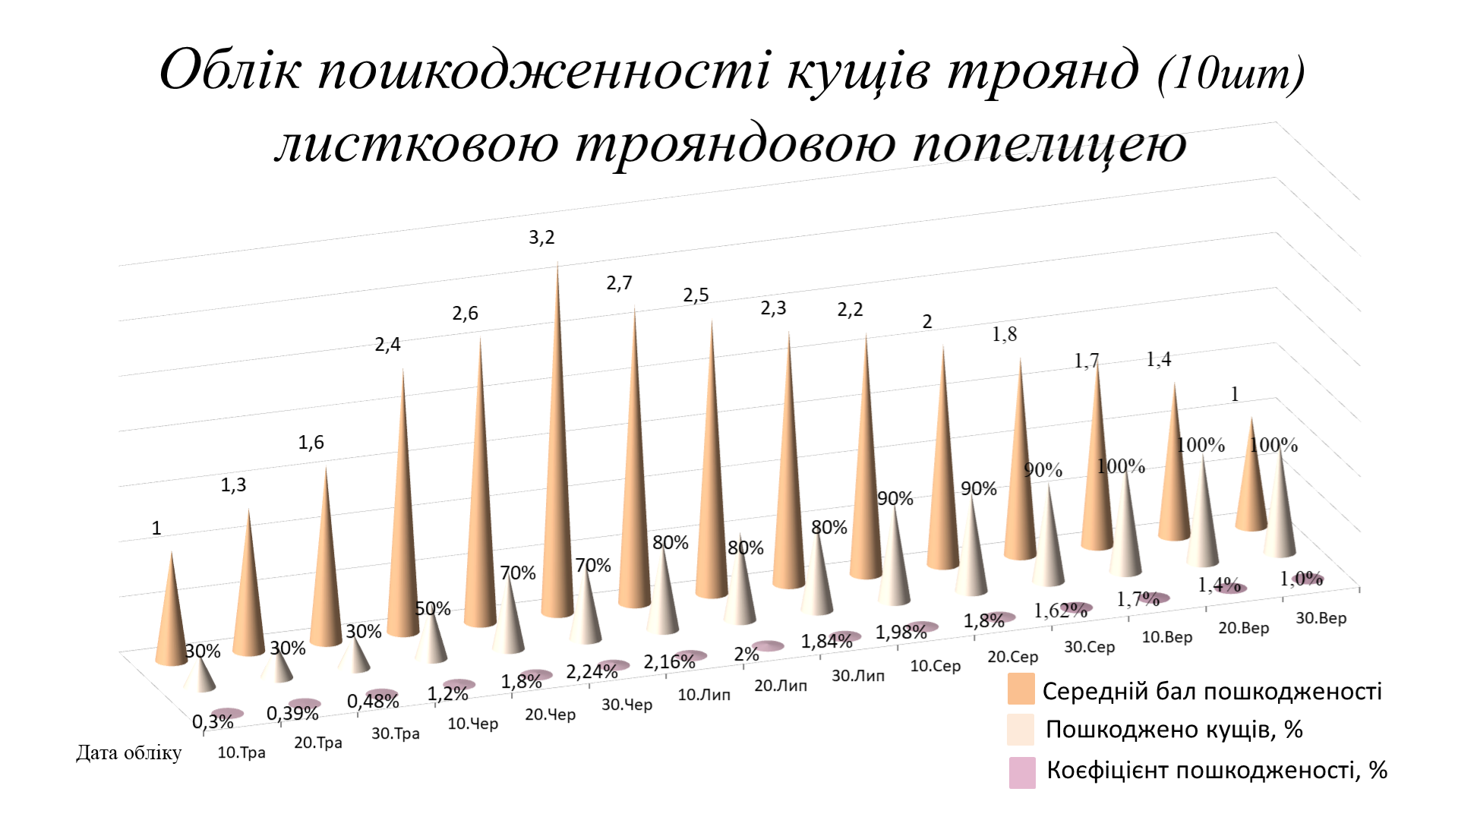
Діаграма
Середній бал пошкодженості протягом вегетаційного періоду кущів дорівнює 2 бали

Slide 12
Рис.
Фенологічний календар розвитку звичайного павутинного кліща на кущах троянд протягом 2025 року
Місяць | IV |  |  | V |  |  | VI |  |  | VII |  |  | VIII |  |  | IX
Декада | 1 | 2 | 3 | 1 | 2 | 3 | 1 | 2 | 3 | 1 | 2 | 3 | 1 | 2 | 3 | 1 | 2 | 3
 |  |  | +
 |  |  |  | + | + | +
 |  |  |  |  |  |  | 0 | 0 | 0
 |  |  |  |  |  |  |  | - | - | -
 |  |  |  |  |  |  |  |  | + | + | +
 |  |  |  |  |  |  |  |  |  | 0 | 0 | 0
 |  |  |  |  |  |  |  |  |  |  | - | - | -
 |  |  |  |  |  |  |  |  |  |  |  |  | + | + | +
 |  |  |  |  |  |  |  |  |  |  |  |  |  |  |  | (+) | (+) | (+)
Умовні позначення: «+» – самки; «0» – яйце; «-» – личинки; «+» – самиці, які впадають у діапаузу.

Slide 13
Таблиця
Динаміка заселеності троянд звичайним павутинним кліщем
Дата | Число листків заселених (%) кліщем | Щільність заселення, екземплярів/листок
 |  | яйце | личинки | німфи | імаго | Загальна кількість
30.04 | 1 | - | - | - | 0.2 | 0.2
10.05 | 3 | - | - | - | 0.15 | 0.15
20.05 | 4 | - | - | - | 0.20 | 0.20
30.05 | 8 | - | - | - | 0.40 | 0.40
10.06 | 11 | 0.16 | - | - | 0.28 | 0.44
20.06 | 13 | 0.31 | 0.29 | 0.01 | 0.15 | 0.76
30.06 | 16 | 0.48 | 0.18 | 0.07 | 0.29 | 1.02
10.07 | 20 | 0.31 | 0.44 | 0.32 | 0.22 | 1.29
20.07 | 59 | 0.41 | 0.61 | 0.54 | 0.32 | 1.88
30.07 | 57 | 0.47 | 0.30 | 0.64 | 0.41 | 1.79
10.08 | 43 | - | 0.72 | 0.21 | 0.32 | 1.25
20.08 | 13 | - | - | 0.32 | 0.19 | 0.51
30.08 | 6 | - | - | - | 0.20 | 0.20

Slide 14

ВИСНОВКИ
Отримані нами результати з вивчення біологічних особливостей розвитку шкідників свідчать про можливість та перспективність їх використання для розробок прогнозу розвитку шкідників у даних умовах існування для корегування системи управління, їх чисельності та обмеження шкідливості, для удосконалення існуючої системи захисту.
Подальші дослідження доцільно було б спрямувати на вивчення взаємовідносин між різними групами природних ворогів листкової трояндової попелиці, які відіграють важливу роль в регуляції її чисельності.

Slide 15
СПИСОК ВИКОРИСТАНИХ ДЖЕРЕЛ
1. Дж. Метток. Енциклопедія по вирощуванню троянд. - АРТ-Джерело, 2003.
2. Дяченко М.П. Основи біологічного захисту рослин / Дяченко М.П., Па- дій М.М., Шелестов В.С., Дегтярьов Б.Г. – К.: Урожай, 1990.
3. Капиценко М.Ф. Шкідники і хвороби декоративних рослин.- К., 1961.-421с.
4. З. Кліменко. Секрети вирощування троянд. - Рипол-классик, 2000.
5. Карасюк І.М. Агрохімія: Підручник / За ред. І.М. Карасюка / І.М. Карасюк, О.М. Геркіял та ін. – К.: 2008. – 471 с.
6. Марков І.Л. Практикум із сільськогосподарської фітопатології / Мар- ков І.Л. – К.: Урожай, 1998.
7. Масло У.П. та інші. Механізм захисту рослин/ Київ:Урожай 2004
8. Облік шкідників і хвороб сільськогосподарських культур / [Омелюта В.П., Григорович І.В., Чабан В.С. ]; за ред. В.П. Омелюти. – К.: Урожай, 1986.
9. Писаренко В.М. Захист рослин: Фітосанітарний моніторинг. Методи захисту рослин. Інтегрований захист рослин / В.М. Писаренко, П.В. Писаренко. – Полтава: ІнтерГрафіка, 2004.

